Slide 1
Présentation de l’association hapi
Habitat Accompagné Partagé et Inséré dans la vie locale
monhabitatinclusif.fr
Conférence nationale habitat Inclusif
Organisé par l’ODAS
Palais du Luxembourg
12 juin 2023

Slide 2
L’association hapi est née fin 2021 afin de répondre au besoin de structuration de l’écosystème de l’habitat API
Besoin d’hébergement de la population
sur des territoires très variés
Lever les freins
au déploiement de l’habitat API, remontés par les porteurs de projet
Nombre croissant de porteurs de projets motivés,
de collectivités intéressées pour diversifier l’offre d’hébergement
Besoin d’une structure nationale de promotion de l’habitat API, en appui des dispositifs existants
Création de hapi en Nov. 2021

Slide 3
L’association hapi, un outil au service des acteurs de l’habitat API favorisant le partage de pratiques pour accélérer l’émergence des projets 4 objectifs:
Promouvoir l’habitat inclusif et, plus largement, les habitats accompagnés, partagés et insérés dans la vie locale (API)
Centre de ressources
Sensibiliser et accompagner la montée en compétences de l’ensemble des acteurs territoriaux en leur apportant une information utile et adaptée
Montée en compétences des Territoires
Orienter les porteurs de projets vers les partenaires à même de les accompagner et les financer à chaque étape de leur projet (émergence, construction, exploitation…):
Comité d’orientation
Mesurer et analyser l’impact de l’habitat API
Démarche évaluative

Slide 4
L’association hapi, un outil au service des acteurs de l’habitat API favorisant le partage de pratiques pour accélérer l’émergence des projets: une équipe et des outils
Promouvoir: une association porteuse d’acteurs complémentaires
Centre de ressources
Sensibiliser et accompagner : Un comité d’expert
Montée en compétences des Territoires
Orienter : un comité d’orientation
Comité d’orientation
Mesurer et analyser: un outil de mesure
Démarche évaluative

Slide 5
Un Comité d’orientation, les membres
Comités d’orientation
Comité national ouvert pour permettre à des acteurs de l’écosystème non-membres de participer à la dynamique, en fonction des sujets qui seront abordés

Slide 6
Le Comité d’Orientation d’hapi a pour mandat d’aiguiller les porteurs de projet vers les bons partenaires
Comités d’orientation
ORIENTER ET SOUTENIR LES PORTEURS DE PROJETS, depuis l’amont (passer de l’idée au projet) jusqu’à l’aval (passer du projet à la réalisation), vers les interlocuteurs pertinents en matière de conseils, d’ingénierie, d’aide au montage et de financement, en synergie avec les dispositifs locaux et/ou nationaux existants (Dispositif Local d’Accompagnement, Programmes Action Cœur de ville et Petites villes de demain, Fonds d’Investissement au Développement de l’Economie Sociale et Solidaire, Incubateurs, fonds dédiés à la politique de la ville, Fonds d’appui pour des territoires innovants séniors, …)
1. Les porteurs de projet soumettent leur projet au fil de l’eau (formulaire simple / 10 min)
2. L’équipe hapi produit un avis d’orientation, grâce à la cartographie des financements
3. Les avis d’orientation sont revus tous les 2/3 mois au comité d’orientation
4. L’équipe hapi met directement en relation le PP avec les financeurs pertinents, au niveau local
5. Les dossiers suivent ensuite leur cours avec chaque financeur ainsi que la conférence des financeurs
6. Un retour est demandé aux porteurs de projet afin d’améliorer le processus d’orientation
Ce que le comité ne fait pas : Financer directement des projets ni même s’engager sur des financements (le comité ne préjuge pas de la décision des financeurs)
198 projets passés en Comité
Prochain Comité : Septembre

Slide 7
Un comité d’experts
Les membres
Bilan 2022

Slide 8
L’objectif principal de la démarche est de produire des outils mutualisés facilement appropriables par les PP pour mesurer l’impact de leur habitat
Un outil pour la mesure d’impact
Bilan 2022
L’objectif principal de la démarche
Enjeux
1
Outiller le PP dans sa propre démarche évaluative
Identifier un socle commun pour l’ensemble des porteurs de projet / financeurs
Proposer des outils complémentaires
Appropriation de ces outils par les PP
L’objectif secondaire
2
Identifier les démarches évaluatives existantes
Définir le positionnement hapi en complémentarité
Engagement des PP dans la démarche
Contribuer à la mesure d’impact de l’habitat API, en complémentarité avec les dispositifs existants
➔ Nécessité de définir le périmètre, en particulier pour la mesure de l’impact de l’habitat API (objectif n°2), en complémentarité avec les dispositifs existants
Economique
Territoire
Habitat API
Aidant
Personne

Slide 9
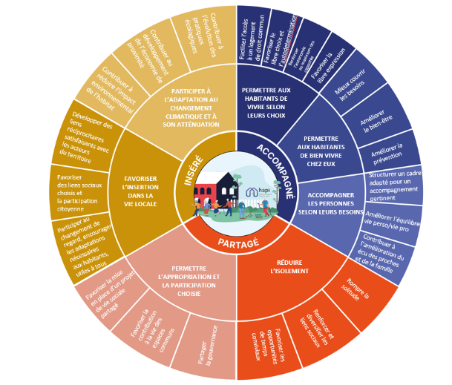
Bilan 2022: Co-conception d’un kit de mesure d’impact pour les porteurs de projets
Bilan 2022
Une démarche ambitieuse de valorisation des effets des habitats API
2022
Phase 1: Identification des besoins, identification du périmètre d’évaluation
Production d’un kit d’évaluation et test sur 4 porteurs de projets - Premiers retours d’expérience
Phase 2: Mise en œuvre pilotée
Lancement de la démarche de mesure d’impact / Elargissement à une 20aine de porteurs de projets - Retours d’expériences
Présentation de premiers résultats quantitatifs (tableaux de bord) et qualitatifs
Alimentation phasée sur monhabitatinclusif.fr
La roue des effets mesurables
Exemple de mesure
Phase 3: Déploiement

Slide 10
Appel à projets
Déposez votre dossier d’ici le 30 juin
Passage en comité d’orientation le 12 septembre 2023

Slide 11
Merci
www.monhabitatinclusif.fr
LinkedIn : https://www.linkedin.com/company/association-hapi/

